Slide 1
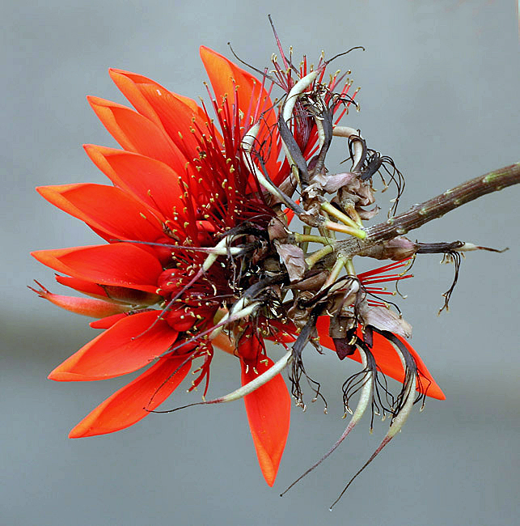

Slide 2
শিক্ষক পরিচিতি
নির্মল কুমার রায়
সহকারী শিক্ষক
কালীগঞ্জ সরকারী প্রাথমিক বিদ্যালয়
দেবীগঞ্জ, পঞ্চগড়।

Slide 3
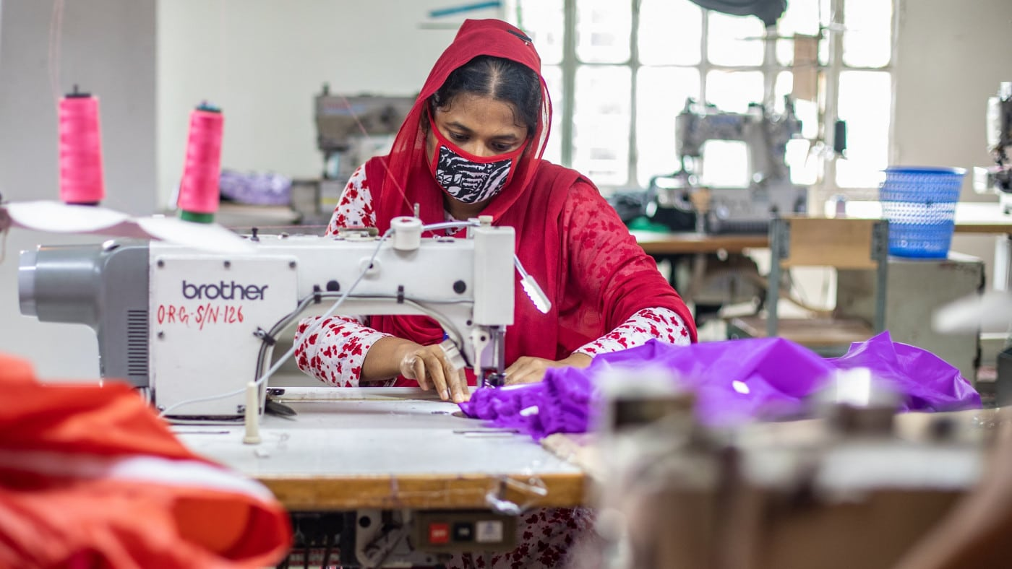
পাঠ পরিচিতি
শ্রেণিঃ পঞ্চম
বিষয়ঃ বাংলাদেশ ও বিশ্বপরিচয়
পাঠঃ আমাদের অর্থনীতিঃ কৃষি ও শিল্প
পাঠ্যাংশঃ বৃহৎ শিল্প ও কুটির শিল্প।
সময়ঃ ৪০ মিনিট
তারিখঃ ২৩ নভেম্বর ২০২০ইং

Slide 4
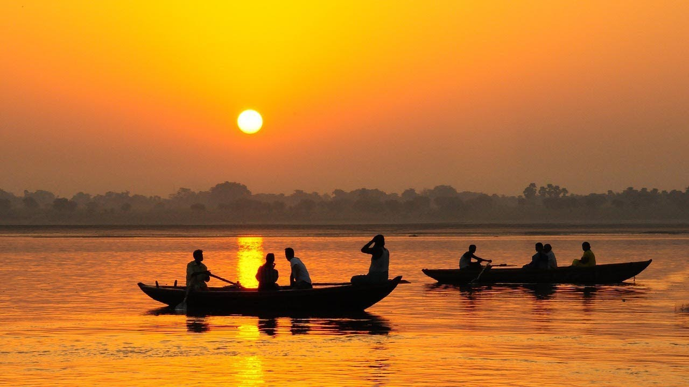
শিখনফল
এ পাঠ শেষে শিক্ষার্থীরাঃ-
১৫.৩.৩ বাংলাদেশের প্রধান প্রধান শিল্প সম্পর্কে বলতে পারবে।
১৫.৩.৪ বাংলাদেশের অর্থনীতিতে শিল্পের অবদান উল্লেখ করতে পারবে।

Slide 5
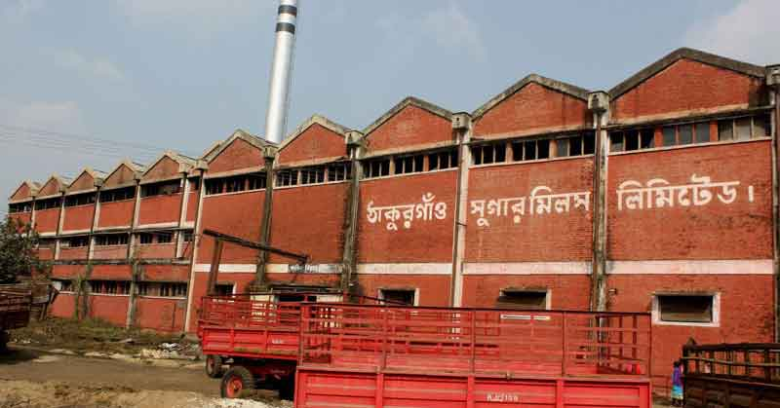
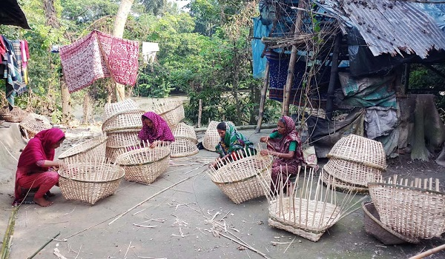
এসো কয়েকটি ছবি দেখি

Slide 6
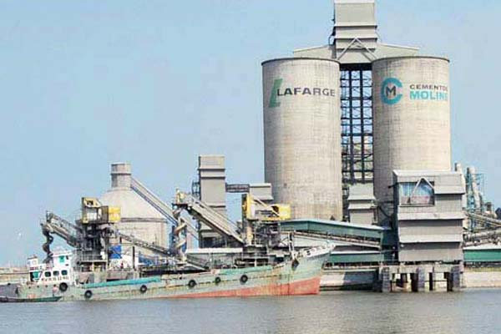
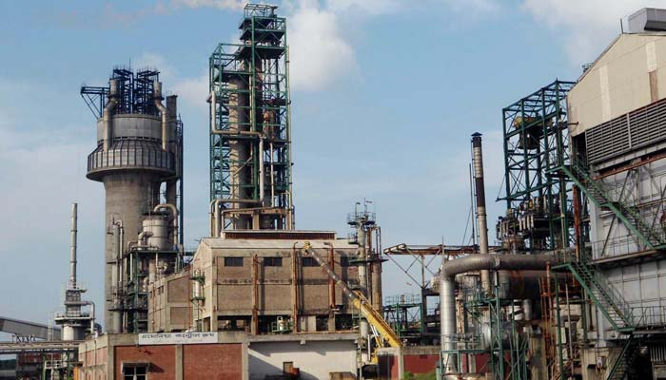
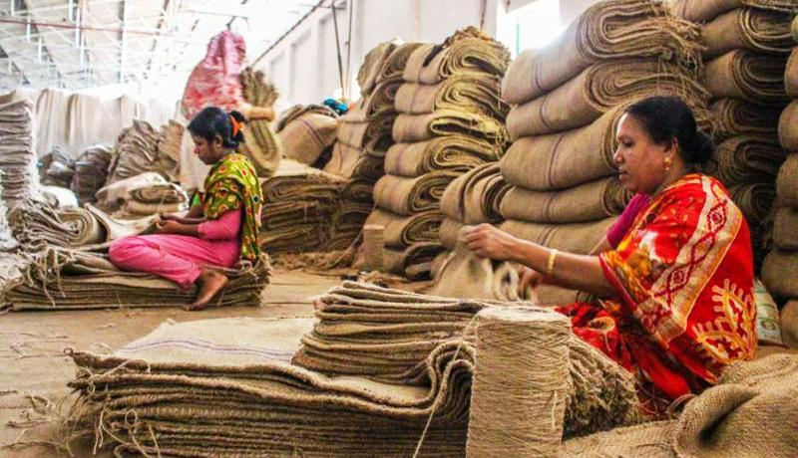
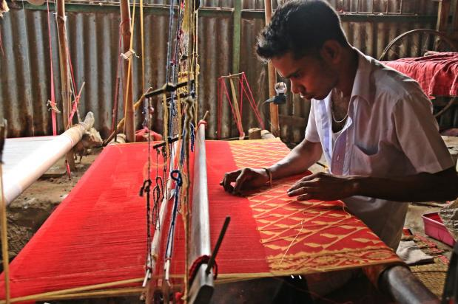

Slide 7
প্রশ্নঃ বাংলাদেশের কয়েকটি বৃহৎ শিল্পের নাম বল।
উত্তরঃ সার, সিমেন্ট, ঔষধ, কাগজ, চিনি।
প্রশ্নঃ নির্মাণ শিল্পের জন্য কি দরকার হয়?
উত্তরঃ সিমেন্ট।
প্রশ্নঃ খাট, টেবিল, চেয়ার, আলমারি এবং কাঁসার জিনিস তৈরি হয়?
উত্তরঃ কুটির শিল্পে।
পূর্বজ্ঞান যাচাই

Slide 8
পাঠের শিরোনামঃ
আমাদের অর্থনীতিঃ কৃষি ও শিল্প
পাঠ্যাংশঃ বৃহৎ শিল্প ও কুটির শিল্প।

Slide 9
শিক্ষার্থীরা প্রত্যেকে তোমরা তোমাদের পাঠ্য বইয়ের ৩৮ পৃষ্টার (৫) অংশটুকু নীরবে পড়।

Slide 10
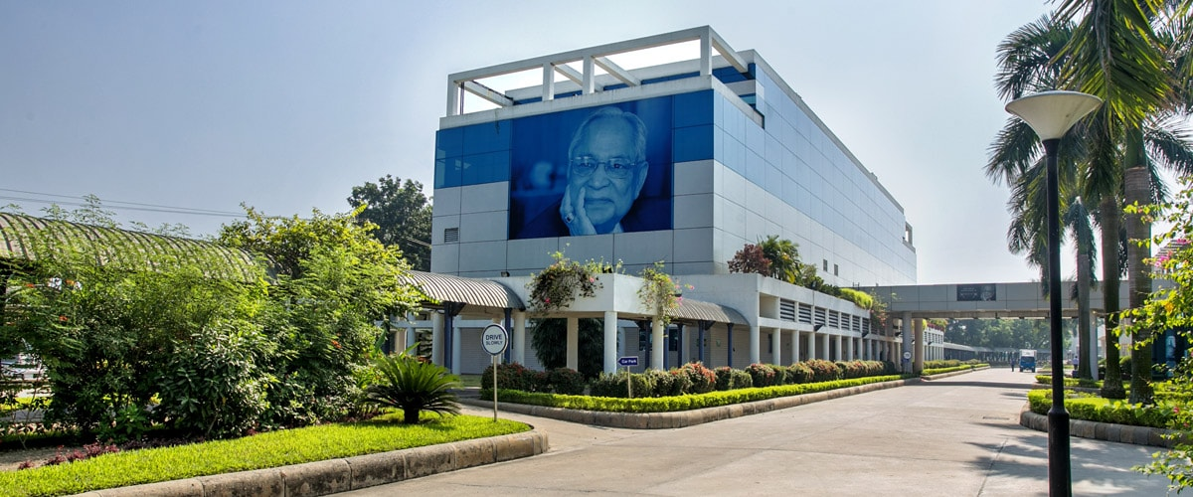
বাংলাদেশের অর্থনীতিতে বৃহৎশিল্প ও কুটির শিল্পের ভূমিকা রয়েছে। বাংলাদেশের কিছু কিছু কারখানায় বিপুল পরিমাণে পণ্য উৎপন্ন হয়। আবার কিছু কিছু কারখানা রয়েছে যেখানে স্বল্প পরিমাণে স্থানীয়ভাবে পণ্য উৎপন্ন হয়।

Slide 11
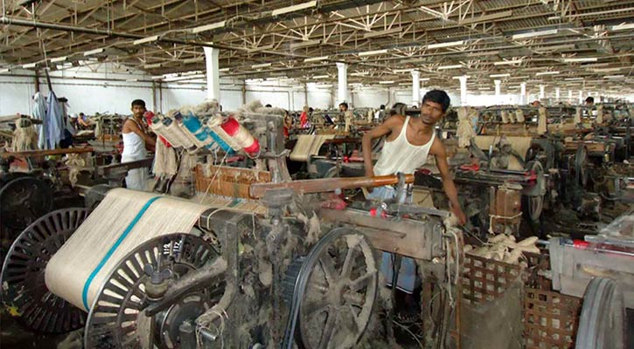
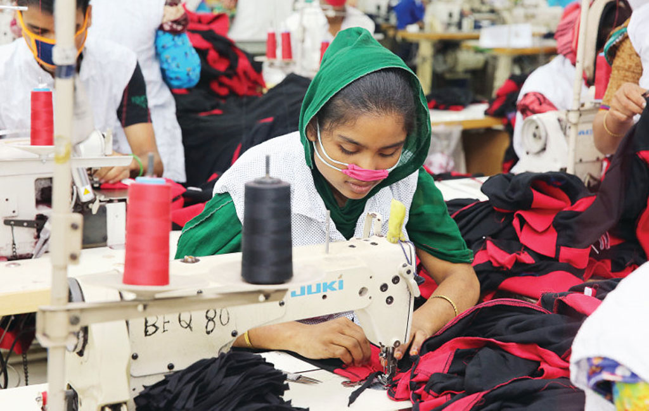
বৃহৎ শিল্প
বাংলাদেশে যে সকল বৃহৎশিল্প রয়েছে তার মধ্যে সার, সিমেন্ট, ঔষধ, কাগজ, চিনি ইত্যাদি উল্লেখযোগ্য। বাংলাদেশের ফেন্সুগঞ্জ, ঘোড়াশাল, আশুগঞ্জ, চট্টগ্রাম, তারাকান্দি প্রভৃতি স্থানে সার কারখানা আছে, তবুও বিদেশ থেকে আমাদের সার আমদানি করতে হয়।

Slide 12
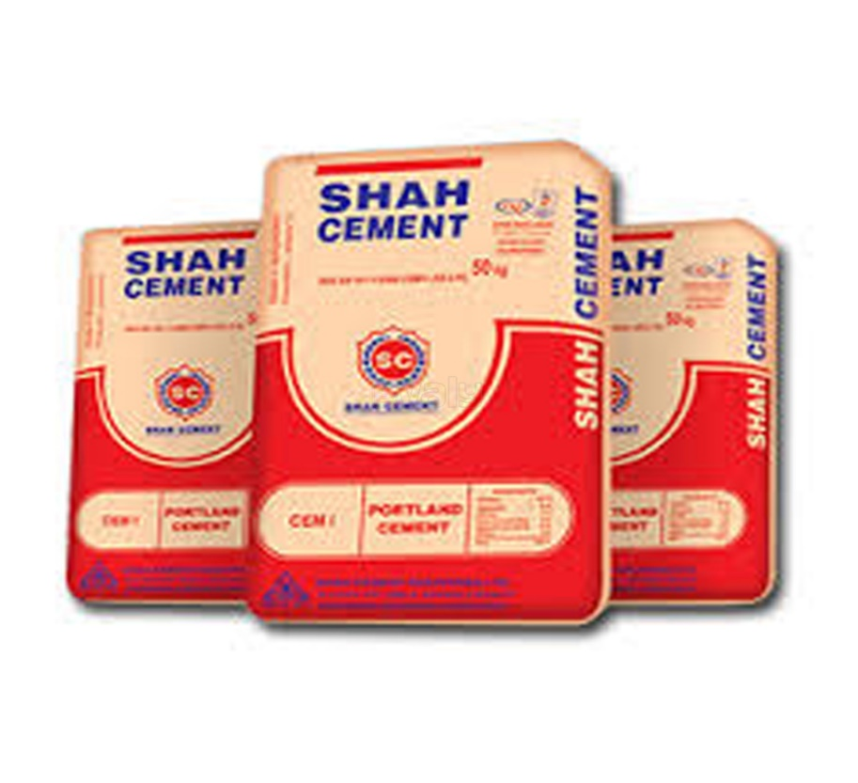
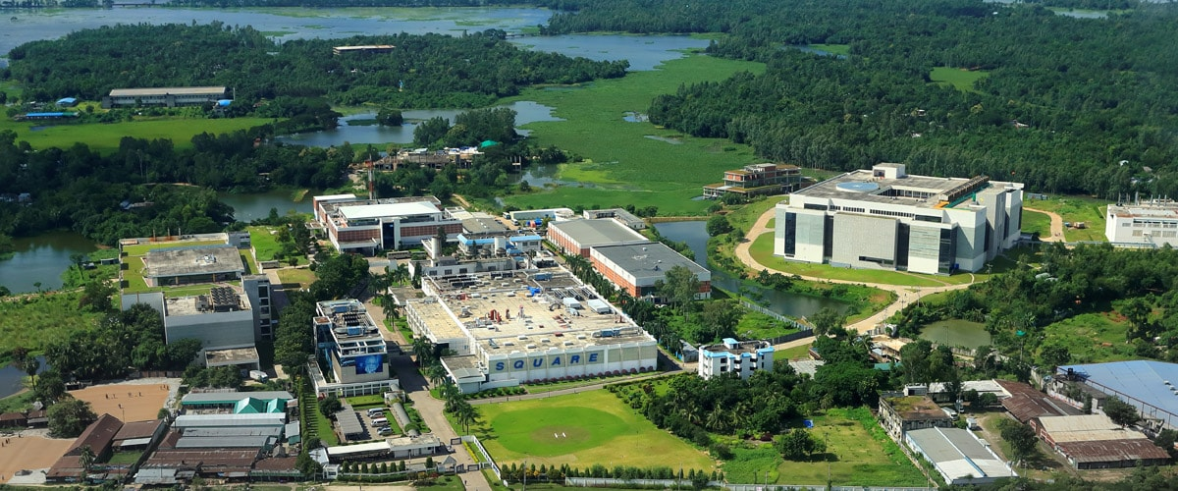
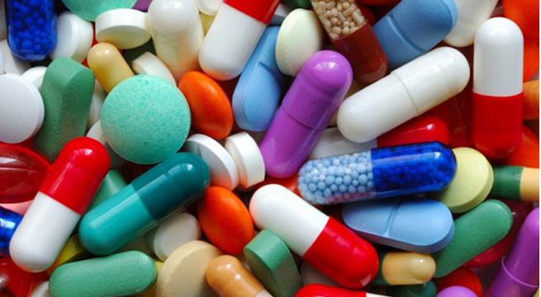
আমাদের নির্মাণ শিল্পের জন্য সিমেন্ট দরকার হয় যা আমাদের দেশের বিভিন্ন সিমেন্ট কারখানাগুলোতে উৎপন্ন হয়। উন্নতমানের ওষুধ তৈরির জন্য ঔষুধ কারখানা আছে।

Slide 13
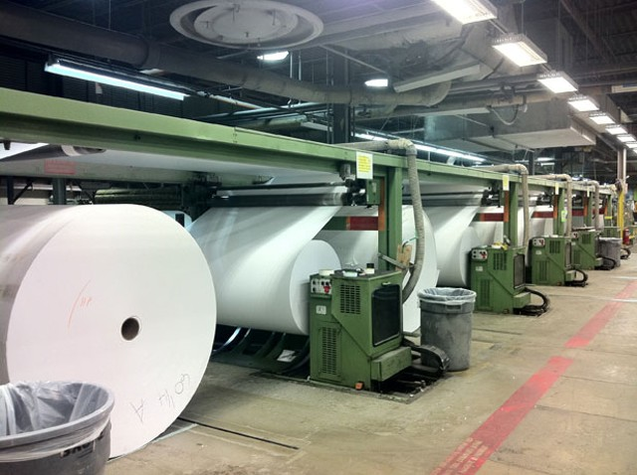
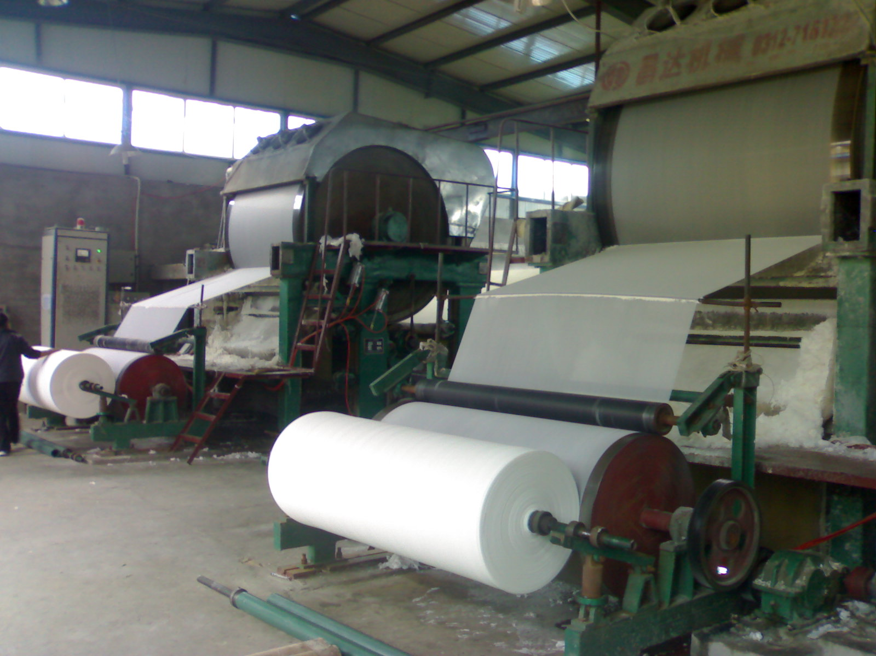
কাগজ কলগুলোতে গাছের গুড়ি থেকে কাগজ তৈরি করা হয়। তিনটি সরকারি কাগজ কল রয়েছে চন্দ্রঘোনা, খুলনা, এবং পাকশিতে। এছাড়াও বেসরকারিভাবে বেশ কিছু কাগজকল স্থাপিত হয়েছে যা দেশের চাহিদার অনেকাংশ পূরণ করে। তবে কিছু পরিমাণ কাগজ আমাদের বিদেশ থেকে আমদানি করতে হয়।

Slide 14
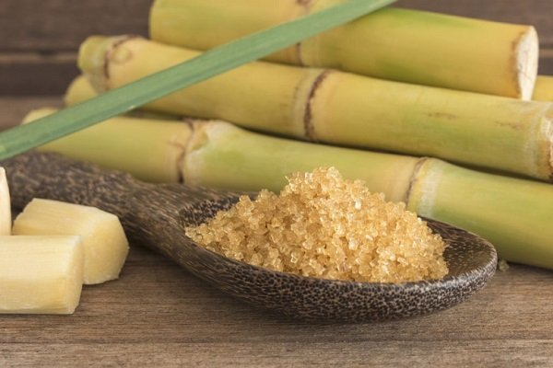
আমাদের দেশের চিনিকলগুলোতে চিনি উৎপাদন ও পরিশোধন করা হয়। এদেশে সরকারি চিনি কল ছাড়াও বেশ কিছু বেসরকারি চিনিকল রয়েছে। তবে প্রতিবছর বিপুল পরিমান চিনি আমদানি করতে হয়।

Slide 15
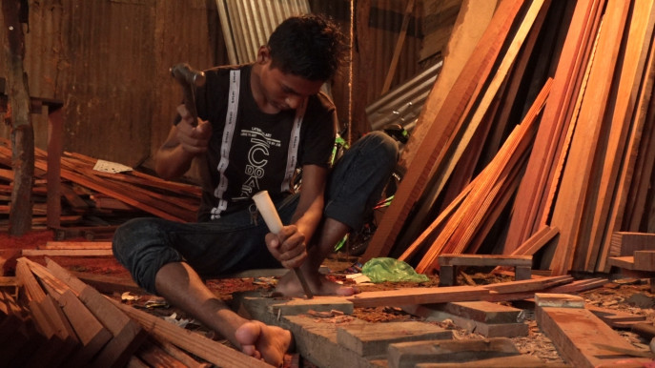
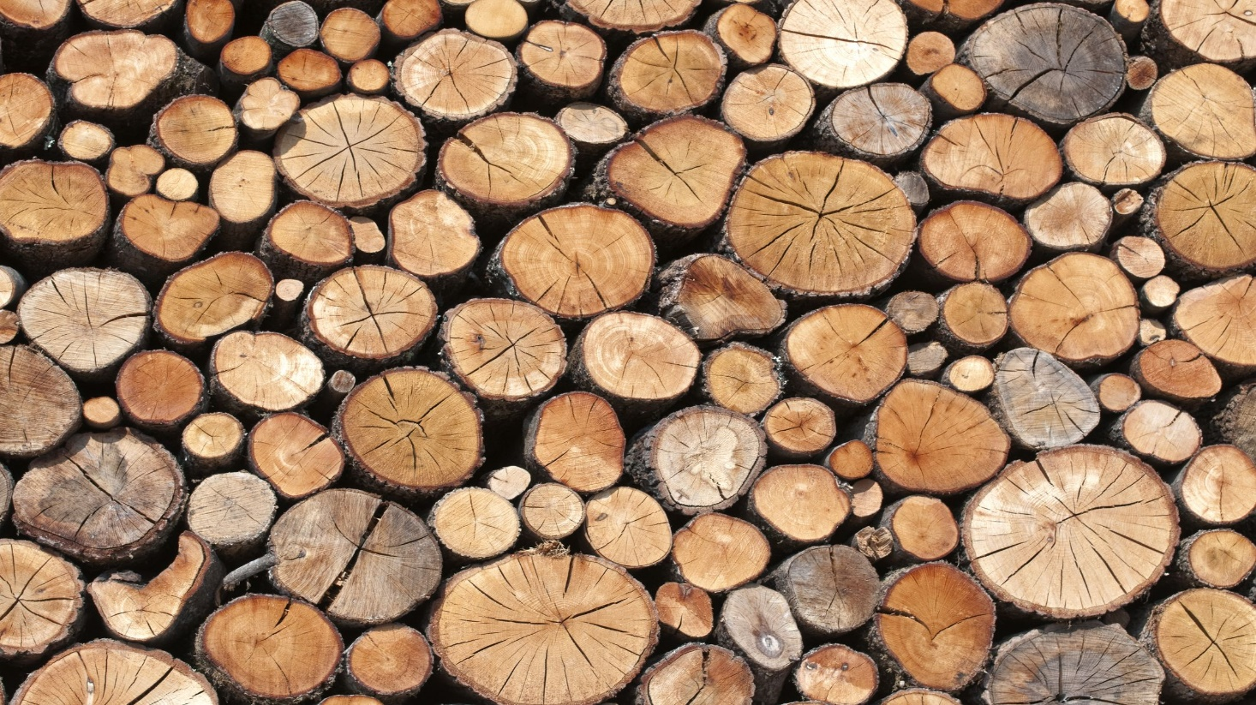
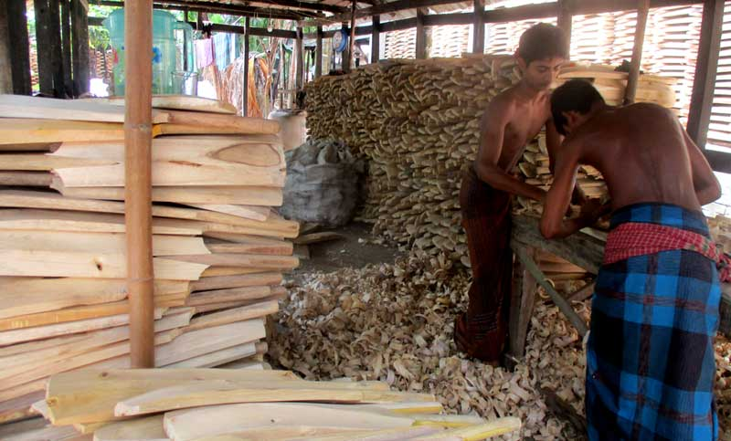
কুটির শিল্প
যখন কোন পণ্য ক্ষুদ্র পরিসরে বাড়ি-ঘরে অল্প পরিমাণে তৈরি করা হয় তখন তাকে কুটির শিল্প বলে। বাংলাদেশের সুন্দরবন, চট্টগ্রাম এবং সিলেটের বনাঞ্চলে কাঠ পাওয়া যায়। এই কাঠ দিয়ে বাড়িঘর এবং আসবাবপত্র তৈরি হয়, যেমনঃ খাট, টেবিল, চেয়ার, বেঞ্চ, আলমারি ইত্যাদি।

Slide 16
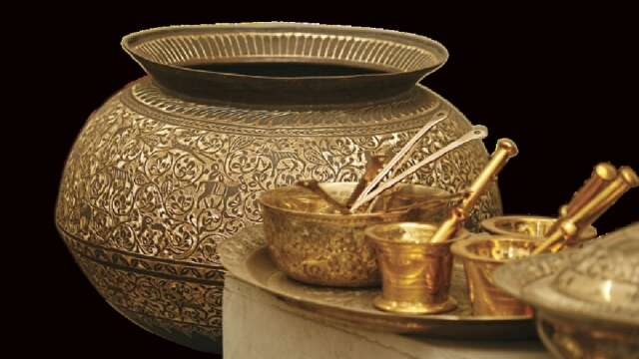
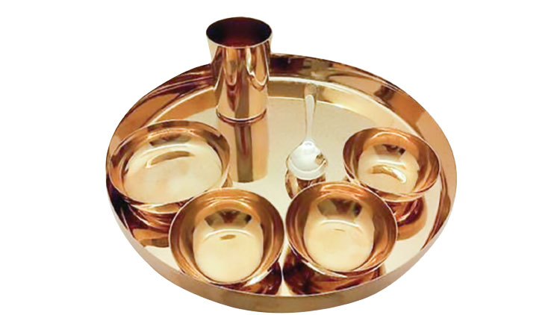
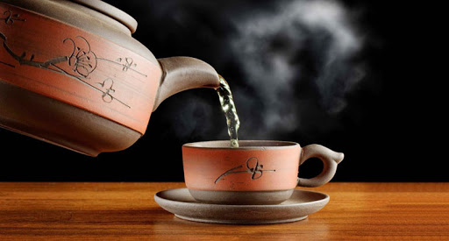
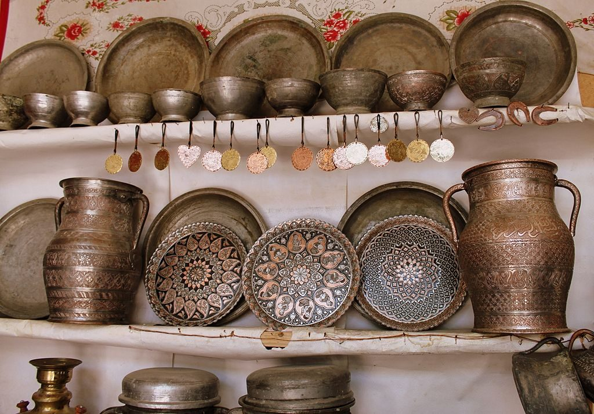
গৃহস্থালির নানা কাজে কাঁসার তৈরি জিনিস ব্যবহার করা হয়। জামালপুর জেলার ইসলামপুর, টাঙ্গাইল জেলার কাগমারি এবং ঢাকা জেলার ধামরাই কাঁসা শিল্পের জন্য বিখ্যাত।

Slide 17
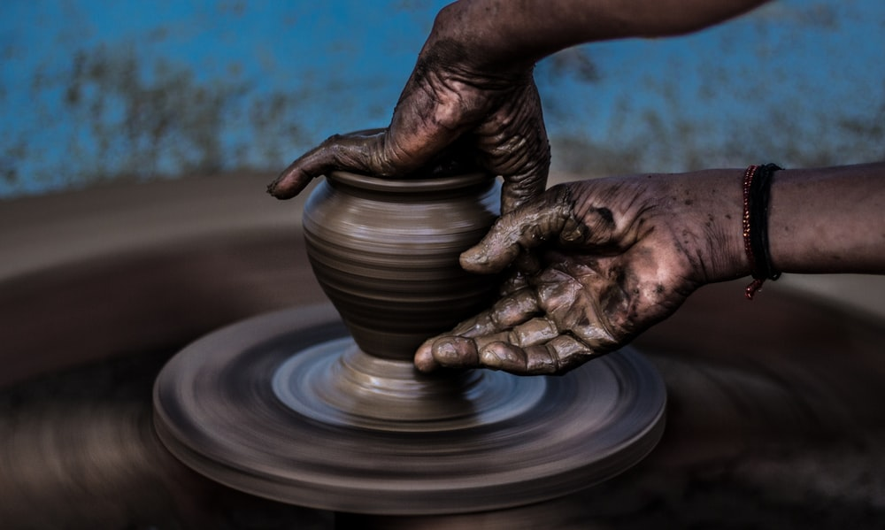
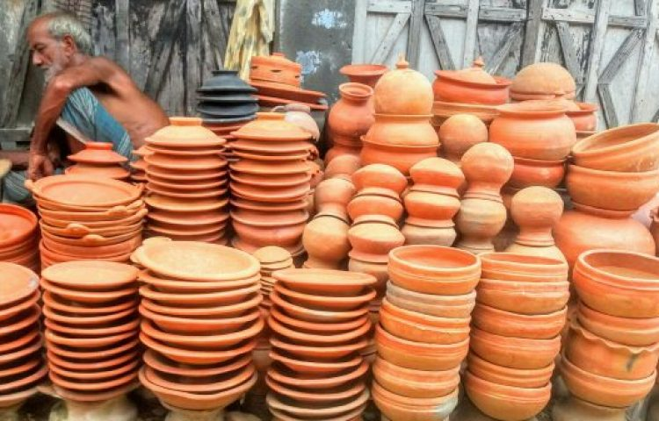
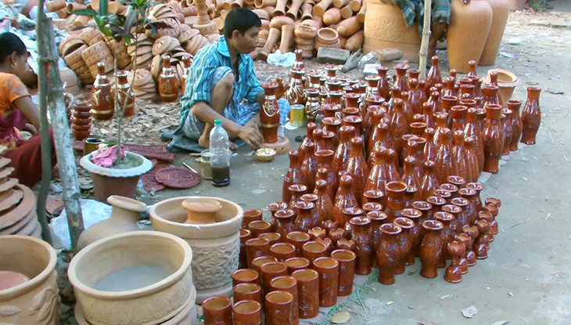
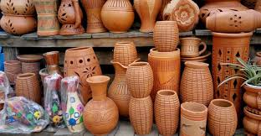
আমরা মাটি দিয়ে মাটির পাত্র এবং পোড়ামাটির নানা জিনিস তৈরি করি, যেমন হাড়ি-পাতিল, থালা, ফুলদানি টালি ইত্যাদি।

Slide 18
দলীয় কাজ
বাংলাদেশের বৃহৎ শিল্পের তৈরি কয়েকটি পণ্যের নাম লিখ।
বাংলাদেশের কুটির শিল্পের তৈরি কয়েকটি দ্রব্যের নাম লিখ।
দোয়েল দল
কোকিল দল

Slide 19
মূল্যায়ন
১। বাংলাদেশের অধিকাংশ সার কারখানা রয়েছে কোন কোন জেলায়?
২। বাংলাদেশের কয়টি সরকারি কাগজ কল রয়েছে?
৩। বাংলাদেশের কোন কোন জেলাগুলো কাঁসা শিল্পের জন্য বিখ্যাত?
৪। কুটির শিল্প কাকে বলে?

Slide 20
তোমার দেখা কুটির শিল্পের তৈরি বিভিন্ন দ্রব্য সামগ্রী সম্পর্কে (সর্বনিম্ন দশটি বাক্যে) লিখে নিয়ে এসো।

Slide 21
সবাইকে ধন্যবাদ

